Slide 1
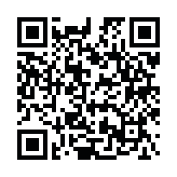
ビキニ被ばく船員訴訟
傍聴へいこう！
操業中に核実験で被ばくし、後に発症したガンなどに対し。船員保険の適用（療養給付と遺族給付）を求める裁判です。
ぜひ傍聴・応援してください！
太平洋核実験で被災した
船員たちに労災認定を！
7月26日（火）15：30
第一回口頭弁論
東京地裁419号法廷
16：30より 参議院議員会館B-103にて報告集会
16：00受付開始 会館入り口で入館証配布
オンライン視聴（ＺＯＯＭ）
ID 825 1749 9859 ﾊﾟｽｺｰﾄﾞ0726
QRからも視聴できます ➡
＜ビキニ被ばく船員訴訟＞
1954年、漁船第五福竜丸が被ばくしたことで明らかになった太平洋核実験被害。全国で延べ1000隻の漁船が被害に遭っています。
現在、船員（4人）と遺族（8人）が全国健康保険協会船員保険部に対し、船員保険による労災を認定を申請し、その適用を求めて闘っています。
なお、当時の政治決着によって、米国に損害賠償を求める権利が失われたことに対し、船員と遺族が国に対して損失補償を求める裁判が高知地裁で係属中です。
＜問合せ＞ 内藤雅義（東神田法律事務所）
電話 03－5238－7799
naito@bikinirosai.org
裁判の最新情報はこちらから・・・
https://www.facebook.com/PasificHibakushaArchives

